Slide 1
高中语文如何学

Slide 2
1、什么叫语文？（语文的定义）
语文，人文社会科学的一门重要学科，是人们相互交流思想的工具。它既是语言文字规范的实用工具，又是文化艺术，同时也是我们用来积累和开拓精神财富的一门学问。
（从哲学角度讲）语文是进行表述、记录、传递口头或书面信息的文字言词的物质存在形式；语文是描述事实、引证思维、陈述思想、表达意志、抒发情怀、及改造事物和思想的信息定位的一种意识存在内容。

Slide 3
2、为什么要好好学习语文？
语文，覆盖面最为广泛，上至天文时空，下至地理人文，俯瞰芸芸众生，包罗世间万象。
我们要深味人间真情，需要在语文的乐章上谱写爱与美的赞歌；
我们要体悟人生真谛，需要用语文的妙笔闪耀理性的光熠；
我们要历经社会百态，需要在语文的书卷上嬉笑怒骂；
我们要徜徉自然之乐，需要在语文的殿堂里展现钟灵毓秀的奇绝。

Slide 4
走进语文，感受名著文化的熏陶魅力，语文温馨的人文关怀等着您；
走进语文，触摸作者心灵的欢乐与哀伤，语文独特的视角期待着您；
走进语文，丝丝书卷气与拳拳关怀心撞击你的思想与胸臆，语文浓缩千年文化积淀陶醉着您。
走过一段长长的路，背后弥漫的是模糊的云烟。品品语文，寻找逝去的岁月，释放跃动的心声，拨开云雾见日月，畅想前所未有的高远境界。丝丝问候与关怀融化你的烦恼与忧愁，点点滴滴的积累与记忆成就你质的飞跃。

Slide 5
一篇散文，在缠绵悱恻中体会肝肠寸断的凄苦；
一出戏剧，在曲折迂回中迭出动人心魄的震撼；
一首诗歌，在含蓄凝练中读出超脱凡世的清远；
一部小说，在潮起潮落中成就惊世骇俗的向往。
语文，厚硕的双翅，激人永远搏击长空；
语文，心灵的回响，引人走向高贵的殿堂；
语文，几许清风熹雨，给人云开月朗的爽洁。
踏过一片海，用广博的知识激起片片微澜；采过一丛花，在智慧的碰撞中迎来缕缕清香；有过一个梦，决定从这里启程……

Slide 6
3、如何学好语文？
关键词：兴趣、习惯、方法、能力
“知之者不如好之者，好之者不如乐之者”。
如：每日读书的习惯，每周练笔的习惯，大声朗读小声背诵的习惯，课上笔记课后整理的习惯，深入思考善于联系的习惯，书写规范讲求美观的习惯，观察生活处处留心的习惯。

Slide 7
方法与措施
1、读书与感悟。要求：读后摘，摘后写（每天一篇好文章，每月一本好书，每周两面摘录及感悟，精美文章剪贴整理。）
2、积累与梳理。要求在语音、文字、词汇（含成语）、精美句子、文言实词、虚词等方面做好随堂积累，随时积累及专项梳理。每人有个语文基础备考本。
3、背诵与积淀。要求每个月有一定数量的诗文及精彩语段背诵，并要求把这种积淀应用到语言写作中去。
4、模仿与创新。在写作上既要规范训练，又要力求创新。坚持两周一篇大作文，800字以上。课内6个（有指导，有老师评改评讲），课外6个（给话题或题目，有学生评选评讲）。

Slide 8
4、我们的语文教育观
语文教学是种庄稼，而不是做产品；语文课堂是庄稼地，而不是流水线；语文教师是农夫而不是工人；师生间是农民对种子的期盼与热情，种子期盼花开，农民期盼收获。在语文教育的庄稼地里，我们追求和风细雨，追求日月星辰，追求花团锦簇，追求果实芬芳。我们不要机车的刺耳轰鸣，不要千人一面的“合格产品”，不要日复一日的沉默，不要一丝不苟的规矩。我们希望每个学生都能自由地呼吸、快乐地生长，享受语文的智慧、吮吸语文的营养，让生命拥抱语文，用语文滋润生命。

Slide 9
语文学习者的榜样
高 晋， 男，2004年毕业于甘肃白云公司二中，高考语文121分，现在就读于清华大学 。高中语文学习体会：一点一点地抠 。 语文我一直学得不是很好，作文也不太好。因为我学理科没激情，平时嘴笨，写出来的文字也很枯燥，主要是字、词、句，平时很少看课外书，有时间都玩了。所以字、词、句一直都不是很好。还有成语，你平时看的书多一些，自然会讲出许多来。这些东西是你急不得的，这都是日积月累的，没事就翻字典。一开始我不太爱翻语文字典，但我为了培养对语文的兴趣，就强迫自己去翻。拿一套卷子，错了就一个字一个词地去查，查时间长了，我发现我特别爱翻字典了。我现在好像有怪癖，一看见书就想翻字典。像成语词典、汉语词典，查一些词我都把它们当作一件快乐的事去做。
反正我是一点一点地抠，平时放学路上也想学习上还有哪些漏洞？怎么补？先补哪个？再补哪个？有些漏洞要长期抓，有些漏洞要猛补？还是要温补？就这样慢慢地、一点一点搭配，就好多了。

Slide 10
王 伟，男，2005年毕业于山东省莱芜市凤城高中 ，高考语文144分，现在就读于上海交通大学 。高中语文学习体会：好记性不如烂笔头。
刚进高三时， 班上高手如云。那时他的语文每次考试成绩总是在100~110分之间浮动，他意识到这样的成绩在高考中对他不利。因此，在平时他就有意识地把语文放在优先地位，也为此制定了学习计划。在实施计划过程中，王伟主要还是跟着老师的节奏走，另有“独门诀窍”，随身带有几个小笔记本，其中两个就用在语文方面。一个是专门的字、词集锦，将平时所见的容易误读的字和容易望文生义的词语（主要是成语）全部收录，然后利用晨读大声朗读以加强记忆；一个是文摘集锦，专门收集一些俗语或从报刊中摘录一些他认为比较好的文章、段落、句子等，如果摘录的东西太长，就把它裁剪下来粘贴到本子上，晚上睡觉时躺在床上拿出来翻翻，这样既可以记忆也可以催眠。
“直到后来我才发现这些积累对我有多重要。因为我在今年高考中，前三道考查语音、字、词、句的大题中，自己一分未失。”

Slide 11
黄晓敏，女，2007年广东省语文单科状元， 138分， 毕业于东莞市东莞中学。高中语文学习体会：厚积薄发。
她从小就喜欢文学，初中开始便阅读大量的名著。四五岁时，由于嫌妈妈讲故事太慢，我经常自己找故事书看。每个月妈妈给350元零花钱，她大部分都花在买书上，自己买的书已经有500多本。 谈到语文科的成功，她认为，高考最重要的是积累。在高三最后一年里，尽量多做高考题，而少做模拟题。作文要讲究技巧，平时多积累点新鲜素材。“另外要注意具备广东特色的东西，比如我在准备高考作文时，就找出广东10个名人。”

Slide 12
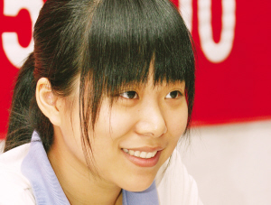
广东08语文单科状元邓莉莉
很多人说，学英语关键是要多读多写多说，培养英语语感。但是今年广东省高考语文单科状元邓莉莉说：“学习语文也应该培养语感，汉语是我们的母语，正因如此，很多同学忽略了汉语语感的重要性。”
来自西乡中学的高考考生邓莉莉语文科目以137分的好成绩名列广东省语文单科第一名，成为今年广东省高考语文单科状元。今年高考语文科目的题型一共分为六大块，而邓莉莉最喜欢的是后面三大块，分别是现代文阅读理解、基本语言应用和作文。她说：“我发现很多同学考语文的时候都感到很紧张，他们告诉我是因为考语文要写作文。如果考试的时候带着紧张厌恶的情绪的话，这样是很不利于充分发挥的。”

Slide 13
邓莉莉认为练笔有助于克服害怕写作文的问题。她说：“经常练笔的话，组织语言的能力会在潜移默化中得到锻炼，写作能力以及写作习惯自然会被强化，写作就不再是让人害怕的事情了。”邓莉莉告诉记者，她一直保持着练笔的习惯，喜欢写诗歌和散文。
“爱上”写作之后，那怎样才能把作文写好呢？邓莉莉认真地建议：“要学会感悟生活，习惯用眼睛观察，从生活中发现那些有趣或感人的细节，这些细节往往就是我们作文里很有用的素材，比生搬硬套历史典故更值钱。” 邓莉莉很喜欢读书，在接听电话的空闲之余她一直跟记者聊她读过的书。她因为阅读《撒哈拉的沙漠》而受到作者三毛的影响，向往三毛式的流浪生涯。除了三毛的书，她还看亦舒、余华等作家的书。她说：“这些作家写的书对生活描述得很透彻，有助于我们感悟人生，体验生活。”

Slide 14
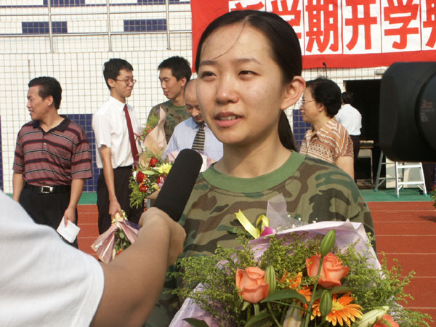
03年广东语文单 科状元王珏，高考获广东省语文单科900分, 毕业于深圳实验学校。现清华大学毕业，就读于美国普林斯顿大学。语文学习经验：勤读书，勤动笔，勤思考。写作上积累自已的新鲜材料。

Slide 15
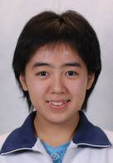
刘扬
简介：毕业于深圳实验学校，05年以标准总分900分的成绩成为全省高考最高分考生，语文851分。就读香港科技大学商学院 。 刘扬把自己的学习经验总结成三点：“兴趣、认真、踏实”。她认为能取得好成绩首先是感兴趣，要喜欢学习，她很享受那种学习知识的感觉，而不是去刻意追求分数，越追求分数，压力就会越大。其次是要认真，上课认真听讲，认真做笔记，认真做作业，把老师教的课堂时间就消化吸收了，就不用课外再花大量的时间去游题海、请家教了。最后是踏实，不必刻意追求高难度，把基础知识踏踏实实学好、融会贯通。
另有：06年田野895分(市单科状元)，07年孙泽璇、李灵溪、王征127分 ，08年孟玉洁131分，周莹130分，陈玥130等等。

Slide 16
给家长的建议：
1、多与孩子交流、沟通，给孩子有一个正确的人生定向，人生目标。
2、有条件的话，和孩子一起读一本好书。如余秋雨，余光中，周国平的散文集都很好。
3、家里订一份报纸、或一两份杂志，让孩子关心时事、了解社会。如《作文素材》《意林》《杂文》《读者文摘》等。
4、关注孩子的语文学习、如作业、作文、背诵、摘抄感悟、基础整理。

